Slide 1
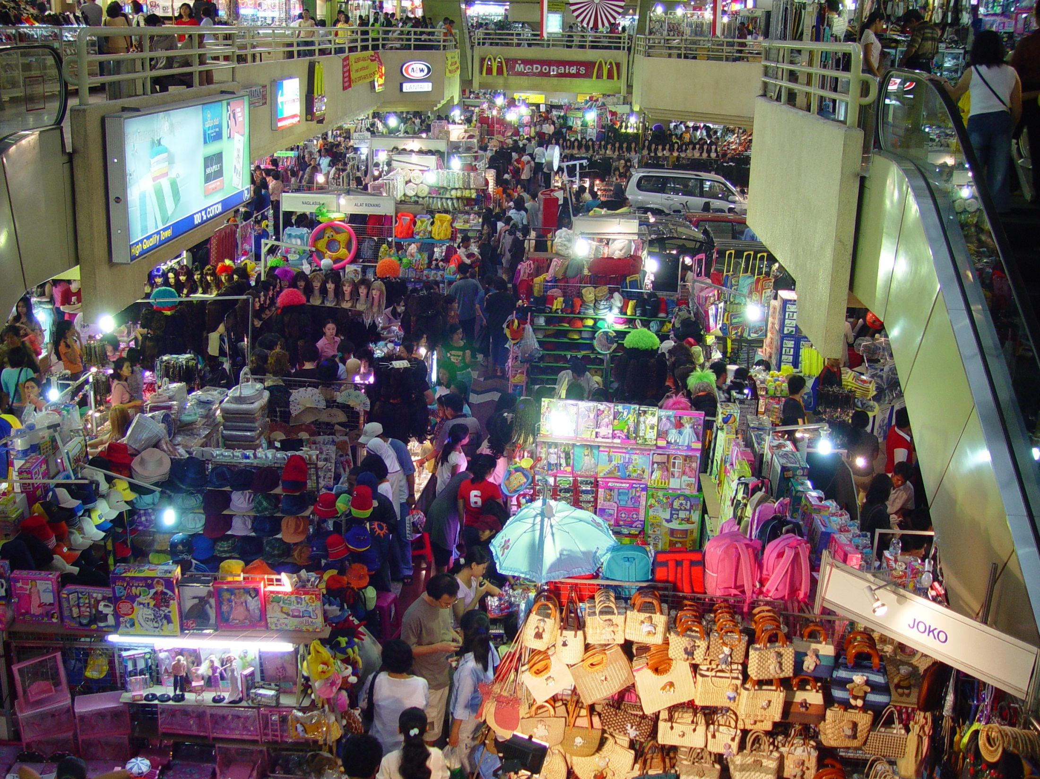
1
Konsep Dasar Ilmu Ekonomi

Slide 2
Tujuan Pembelajaran
Dengan mempelajari bab ini, Anda diharapkan mampu:
• mendeskripsikan konsep ilmu ekonomi,
• menjelaskan pembagian ilmu ekonomi,
• menjelaskan prinsip, kegiatan, motif, dan politik ekonomi,
Nilai dan Karakter Bangsa
Nilai-nilai yang dapat dikembangkan setelah mempelajari bab ini adalah kreatif, tanggung jawab, rasa ingin tahu, gemar membaca, disiplin, dan peduli lingkungan.
• ekonomi
• ekonomi deskriptif
• teori ekonomi
• ekonomi terapan
• ekonomi makro
• ekonomi mikro
• ekonomi moneter
• ekonomi publik
• ekonomi industri
• ekonomi regional
• ekonomi syariah
• pernyataan positif
• pernyataan normatif
Kata
Kunci

Slide 3
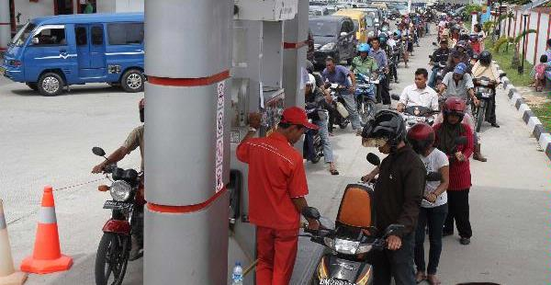
Perhatikanlah dan amatilah gambar di bawah ini.
Edited by Agni for educational purpose only

Slide 4
Gambar di slide sebelumnya menunjukkan realitas KELANGKAAN yang sering kita alami.
Kelangkaan merupakan masalah bagaimana seseorang dapat memenuhi kebutuhan yang banyak dan beraneka ragam dengan alat pemuas yang terbatas.
Masalah inilah yang membawa kita untuk mempelajari ekonomi.

Slide 5
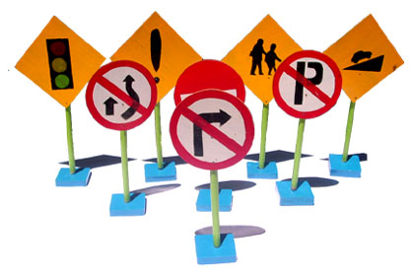
A. Pengertian Ilmu Ekonomi
Ekonomi berasal dari bahasa Yunani:
oiκος (oikos)
=
rumah
Oikonomia
aturan (manajemen) rumah tangga yang baik.
=
νÓμος (nomos)
=
aturan

Slide 6
A. Pengertian Ilmu Ekonomi
Ekonomi berasal dari bahasa Yunani:
oiκος (oikos)
=
rumah
Oikonomia
aturan (manajemen) rumah tangga yang baik.
=
νÓμος (nomos)
=
aturan

Slide 7
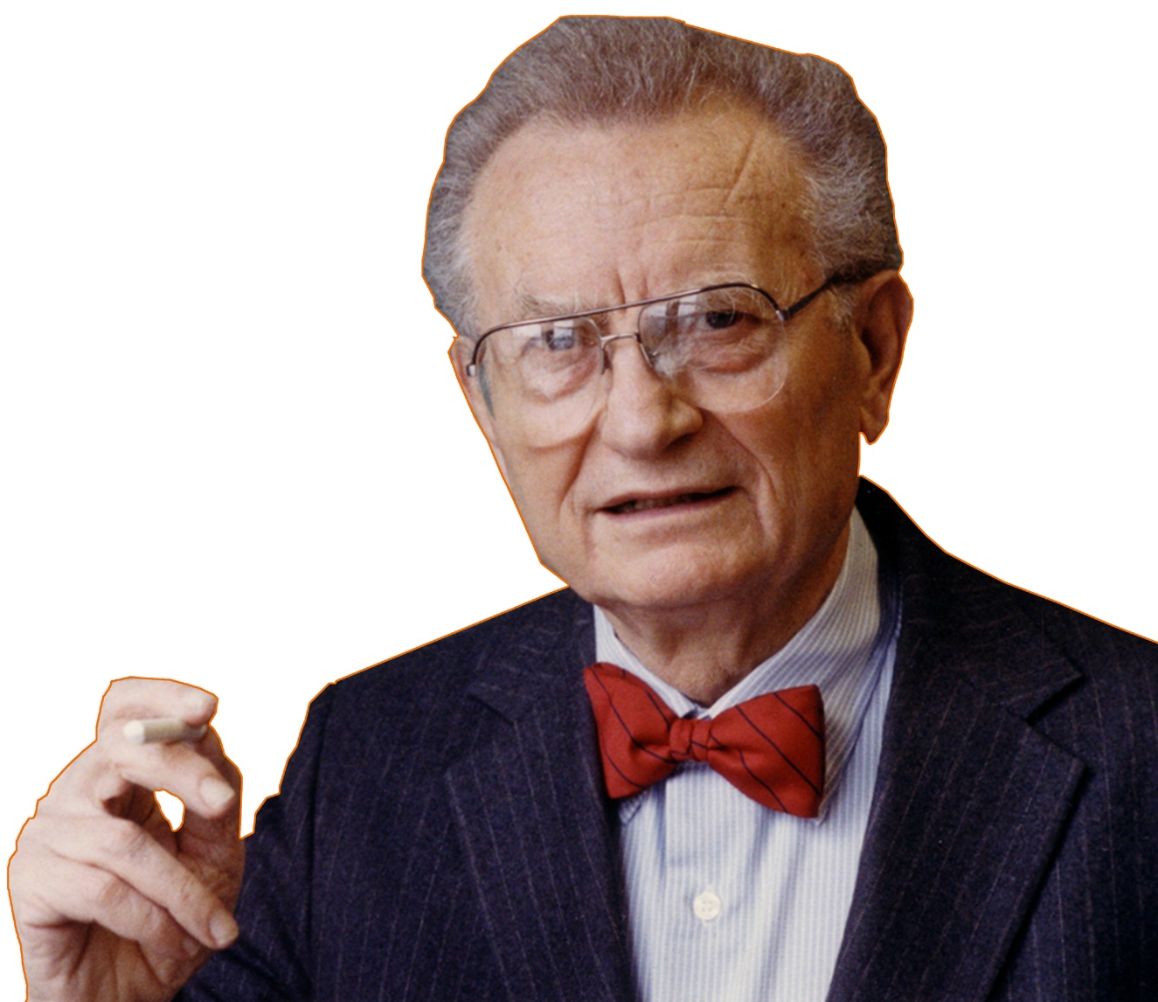
Ilmu ekonomi adalah studi tentang cara orang-orang dan masyarakat membuat pilihan, dengan atau tanpa menggunakan uang, dalam menggunakan sumber daya produksi yang terbatas
tetapi dapat dipergunakan dalam berbagai cara untuk menghasilkan berbagai jenis komoditas dari waktu ke waktu dan mendistribusikannya untuk keperluan konsumsi saat ini atau di masa datang, kepada berbagai orang atau kelompok dalam masyarakat
Paul A. Samuelson

Slide 8
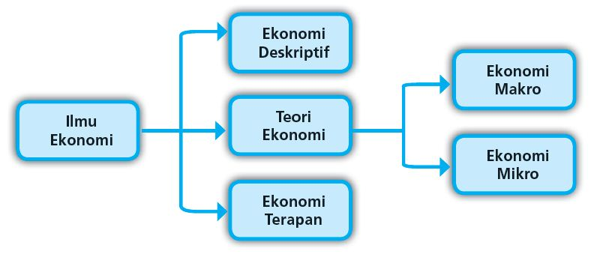
B. Pembagian Ilmu Ekonomi
Ilmu ekonomi dibedakan atas tiga kelompok dasar, yaitu ekonomi deskriptif, teori ekonomi, dan ekonomi terapan.

Slide 9
Ekonomi deskriptif (descriptive economics) berusaha menggambarkan keadaan perekonomian yang sebenarnya terjadi di masyarakat.
Contohnya:
Jumlah Pengangguran
di Indonesia

Slide 10
Teori ekonomi (economic theory) merupakan kumpulan asas dan hukum ekonomi yang digunakan sebagai dasar melaksanakan kebijakan ekonomi.
Teori ekonomi terbagi atas:
Ekonomi makro meneliti fenomena ekonomi yang luas, seperti tingkat pengangguran, pertumbuhan ekonomi, inflasi, dan tingkat harga.
Ekonomi mikro mempelajari perilaku individu dan perusahaan dalam membuat keputusan untuk mengalokasikan sumber daya yang terbatas.
Ekonomi terapan (applied economics) dipandang sebagai sarana untuk solusi bagi masalah-masalah praktis.

Slide 11
C. Prinsip, Kegiatan, Motif, dan Politik Ekonomi
Prinsip ekonomi adalah dasar berpikir untuk mencapai tujuan tertentu dengan pengorbanan sekecil mungkin.
Kegiatan ekonomi adalah setiap langkah yang dilakukan manusia untuk memenuhi kebutuhan hidupnya, yaitu konsumsi, produksi, dan distribusi
Motif ekonomi adalah daya yang menggerakkan orang untuk melakukan suatu tindakan ekonomi.
Politik ekonomi adalah paket tindakan untuk memperbaiki perekonomian yang bertujuan meningkatkan kemakmuran seluruh rakyat.

Slide 12
A. Pengantar Ilmu Ekonomi
Lalu, pernahkah kalian merasa tidak membutuhkan apa-apa? Atau pernahkan kalian berhenti untuk memenuhi kebutuhan kalian? Jawabannya, tentu tidak. Manusia membutuhkan energi dari makanan untuk bertahan hidup.

Slide 13
Priyono (2015: 105) menjelaskan, istilah economicus berasal dari bahasa Yunani yaitu oikonomikos. Kata “oikonomikos” artinya adalah pengelolaan ladang, yang merupakan mata pencaharian masyarakat pada zaman itu. Istilah ini awalnya dicetuskan oleh seorang filsuf Yunani bernama Xenophon yang hidup sekitar 430-354 SM.

Slide 14
Kata oikonomikos ini kemudian berkembang hingga muncul istilah homo economicus, manusia ekonomi, yang dipahami sebagai upaya manusia untuk memenuhi kebutuhan dan kepuasannya di kala alat pemuas kebutuhan itu terbatas. Hal inilah yang menjadi pendorong lahirnya ilmu ekonomi. Ilmu ekonomi mempelajari berbagai bentuk aktivitas ekonomi, yaitu segala tindakan untuk memenuhi kebutuhan, dengan pertimbangan rasional dan terukur

Slide 15
Sejarah Ilmu Ekonomi
Setelah masa Xenophon, banyak ilmuwan dan filsuf yang mengemukakan pemikiran-pemikirannya tentang ilmu ekonomi.
Hanya saja pemikiran-pemikiran tersebut tidak dikemukakan secara sistematik dan holistik.

Slide 16
Awal pesatnya perkembangan ilmu ekonomi ditandai dengan penerbitan buku An Inquiry Into the Nature and Cause of the Wealth of Nations atau lebih dikenal dengan Wealth of Nations (1776).
Buku karya Adam Smith ini merupakan buku pertama yang membahas ilmu ekonomi secara sistematik dan holistik.

Slide 17
Adam Smith menjelaskan beberapa pandangan tentang ilmu ekonomi yang kemudian menjadi cikal bakal lahirnya ilmu ekonomi sebagai cabang ilmu yang berdiri sendiri.
Berkat gagasan-gagasannya,
Adam Smith kemudian dikenal sebagai Bapak Ilmu Ekonomi

Slide 18
Let’s Go to
The Next Lesson!

